Slide 1
FORMULARIOS, MAPAS Y TABLAS
SESIÓN
09
UNIDAD DE APRENDIZAJE 3
Formularios - Armado básico
Validación de formularios
Otros controles de formularios
Incorporando mapas responsive
Estructura de una Tabla
Aplicando formato a tablas con seudoclases child

Slide 2
/ INTRODUCCIÓN
Existen dos elementos que han estado presentes desde las primeras versiones de HTML:
Las tablas que nos ayudan a ordenar la información que mostramos en nuestra página web.
Los formularios que nos permiten interactuar con los usuarios.
Estos elementos tienen gran importancia en el diseño y desarrollo de un sitio web.
Por ello, durante esta sesión:
Aprenderás a definir tablas y a darles formato para mostrar datos en las páginas web.
Conocerás la forma de definir formularios con diferentes tipos de campos para la interacción con los usuarios.
Aplicarás validaciones a los campos de los formularios.

Slide 3
/ FORMULARIOS Y ARMADO BÁSICO

Slide 4

/ FORMULARIOS Y ARMADO BÁSICO
FORMULARIOS HTML
Los formularios son una forma de comunicación entre el usuario y el sitio web.
A través de un formulario, un usuario envía información al sitio web para su procesamiento.
El llenado de un formulario puede resultar una tarea tediosa para el usuario, por ello debemos tratar de hacer que el llenado sea lo más simple posible, indicando claramente la información y el formato que se debe ingresar y comunicando los posibles errores.

Slide 5

LA ETIQUETA FORM
Un formulario se define mediante la etiqueta <form>.

Slide 6
/ FORMULARIOS Y ARMADO BÁSICO
LA ETIQUETA FORM
Los atributos más importantes de esta etiqueta son los siguientes:
action: especifica la URL del servicio o programa que procesa la información que se envía a través del formulario.
autocomplete: especifica si los campos del formulario podrán ser autocompletados por el navegador. Puede tomar los valores on u off.
enctype: indica la codificación para el envío del formulario. Es importante para el envío de archivos.
method: indica el método HTTP que se utilizará para el envío de la información. Puede tomar los valores get (los datos son enviados a través de la URL) o post (los datos son incluidos en el cuerpo del formulario).
name: especifica el nombre del formulario.
no-validate: indica que el formulario no será validado al enviar la información.
target: indica dónde se mostrará la respuesta luego del envío de la información. Su uso es similar al de un iframe.

Slide 7

LA ETIQUETA INPUT
La etiqueta <input> define una serie de controles interactivos para formularios.
El atributo type establece el tipo de control que se mostrará en el formulario.

Slide 8
/ FORMULARIOS Y ARMADO BÁSICO
LA ETIQUETA INPUT
Otros atributos que pueden aplicarse a la mayoría de campos:
autocomplete: especifica si el campo podrá ser autocompletado por el navegador. Puede tomar los valores on u off.
autofocus: indica que el control toma el foco (el cursor se posiciona en el campo) al cargar la página.
form: indica que el campo no puede ser accedido para su llenado o modificación.
maxlength: número máximo de caracteres que el usuario puede introducir.
minlength: número mínimo de caracteres que el usuario puede introducir.
name: especifica el nombre del campo.
placeholder: texto que da una idea al usuario de lo que tiene que ingresar. Desaparece cuando el usuario introduce un dato en el campo.
readonly: Indica que el campo no puede ser modificado (es de solo lectura).
value: valor inicial del control.

Slide 9

CAMPOS DE TEXTO
Existen diferentes controles para el ingreso de información de texto en un formulario.
Definimos un campo de texto al especificar una etiqueta <input> con un valor para el atributo type.
También podemos definir un campo para texto largo con la etiqueta <textarea>.

Slide 10
/ FORMULARIOS Y ARMADO BÁSICO
CAMPOS DE TEXTO
Etiqueta | Campo de formulario
<input type=“text” /> | Texto corto.
<input type=“email” /> | Dirección de correo electrónico.
<input type=“hidden” /> | Campo oculto.
<input type=“password” /> | Contraseña.
<input type=“search” /> | Campo para búsquedas.
<input type=“tel” /> | Número de teléfono o celular.
<input type=“url” /> | Dirección URL.
<textarea /> | Texto largo.

Slide 11
/ FORMULARIOS Y ARMADO BÁSICO
CAMPOS DE TEXTO
El siguiente código HTML presenta un formulario con varios campos de texto.
≈¬¬¬ççç
<h1>Datos Generales</h1>
<form name="formulario" method="get">
<div>
Nombre <input type="text" name="nombre" placeholder="Ingrese su nombre" />
</div>
<div>
E-mail <input type="email" name="correo" placeholder="nombre@dominio.com" />
</div>
<div>
Contraseña <input type="password" name="fecnac" placeholder="Contraseña" />
</div>
<div>
Buscar <input type="search" name="busqueda" placeholder="Búsqueda" />
</div>
<div>
Celular <input type="tel" name="celular" placeholder="999 999 999" />
</div>
<div>
Página <input type="url" name="pagina" placeholder="http://www.dominio.com" /></div>
</form>

Slide 12
/ FORMULARIOS Y ARMADO BÁSICO
CAMPOS NUMÉRICOS
Para el ingreso de información numérica empleamos dos definiciones para la etiqueta <input>.
Etiqueta | Campo de formulario
<input type=“number” /> | Campo numérico.
<input type=“range” /> | Rango de valores numéricos.
Atributos para los campos numéricos:
min: define el valor mínimo para el campo.
max: define el valor máximo para el campo.
step: incremento del valor numérico.

Slide 13
/ FORMULARIOS Y ARMADO BÁSICO
CAMPOS NUMÉRICOS
El siguiente código HTML presenta un formulario con campos numéricos.
≈¬¬¬ççç
<h1>Datos Generales</h1>
<form name="formulario" method="get">
<div>
Monto <input type="number" name="monto" min="100" max="1000" step="10" />
</div>
<div>
Rango de Edad <input type="range" name="edad" min="18" max="50" step="1" />
</div>
</form>

Slide 14
/ FORMULARIOS Y ARMADO BÁSICO
CAMPOS DE FECHA Y HORA
Para el ingreso de información relacionada a fecha y hora empleamos dos definiciones para la etiqueta <input>.
Etiqueta | Campo de formulario
<input type=“date” /> | Fecha.
<input type=“time” /> | Hora.
<input type=“datetime-local” /> | Fecha y hora local.
<input type=“month” | Mes.
<input type=“week” /> | Semana.

Slide 15

/ FORMULARIOS Y ARMADO BÁSICO
CAMPOS DE FECHA Y HORA
Atributos propios para los campos de fecha y hora:
min: define el valor mínimo para el campo.
max: define el valor máximo para el campo.
step: incremento del valor de la unidad. Puede ser en días para la fecha y segundos para la hora.

Slide 16
/ FORMULARIOS Y ARMADO BÁSICO
CAMPOS DE FECHA Y HORA
El siguiente código HTML presenta un formulario con varios campos de fecha y hora.
≈¬¬¬ççç
<form name="formulario" method="get">
<div>
Fecha <input type="date" name="fecha" min="2021-08-01" max="2021-12-31" step="2" />
</div>
<div>
Hora <input type="time" name="Hora" min="09:00" max="20:00" step="3600" />
</div>
<div>
Fecha y hora local <input type="datetime-local" name="fechor" />
</div>
<div>
Mes <input type="month" name="mes" />
</div>
<div>
Semana <input type="week" name="semana" />
</div>
</form>

Slide 17
/ FORMULARIOS Y ARMADO BÁSICO
CAMPOS DE SELECCIÓN
La etiqueta <input> también permite definir campos que hacen posible la selección de un valor entre un grupo de valores.
También contamos con la etiqueta <select> que permite definir una lista desplegable.
Etiqueta | Campo de formulario
<input type=“checkbox” /> | Casilla de selección múltiple.
<input type=“radio” /> | Casilla de selección única.
<select> y <option> | Lista de selección.

Slide 18

/ FORMULARIOS Y ARMADO BÁSICO
CAMPOS DE SELECCIÓN
Atributos para los campos de selección:
checked: aplica a los campos checkbox y radio. Define una opción marcada por defecto.
multiple: aplica a la etiqueta <select>. Indica que pueden seleccionarse múltiples valores presionando la tecla Ctrl.
selected: aplica a la etiqueta <option>. Define una opción seleccionada por defecto.

Slide 19
/ FORMULARIOS Y ARMADO BÁSICO
CAMPOS DE SELECCIÓN
El siguiente código HTML presenta un formulario con campos de selección.
≈¬¬¬ççç
<form name="formulario" method="get">
<p>Comida preferida:<br />
<input type="checkbox" name="comida" value="marina" />Marina<br />
<input type="checkbox" name="comida" value="pasta" checked />Pasta<br />
<input type="checkbox" name="comida" value="parrilla" />Parrilla
</p>
<p>Documento de identidad<br />
<input type="radio" name="documento" value="dni" checked />DNI<br />
<input type="radio" name="documento" value="pasaportte" />Pasaporte
</p>
<p>País
<select name="pais">
<option value="colombia">Colombia</option>
<option value="peru" selected>Perú</option>
<option value="uruguay">Uruguay</option>
</select>
</p>
</form>

Slide 20
/ FORMULARIOS Y ARMADO BÁSICO
BOTONES
Con la etiqueta <input> también podemos definir una variedad de tipos de botones para el formulario.
También contamos con la etiqueta <button> para definir un botón genérico.
Etiqueta | Campo de formulario
<input type=“button” /> | Botón genérico, sin funcionalidad
<input type=“image” /> | Botón de envío con imagen
<input type=“reset” /> | Botón de limpieza del formulario
<input type=“submit” /> | Botón de envío de información
<button> | Botón genérico, sin funcionalidad
Atributos para los botones:
value: indica el texto o etiqueta que se mostrará en el botón.

Slide 21
/ FORMULARIOS Y ARMADO BÁSICO
BOTONES
El siguiente código HTML presenta un formulario con dos botones: de limpieza y de envío.
≈¬¬¬ççç
<form name="formulario" method="get">
<div>
Usuario <input type="text" name="nombre" placeholder="Ingrese su usuario" />
</div>
<div>
Contraseña <input type="password" name="fecnac" placeholder="Contraseña" />
</div>
<div>
<input type="submit" name="enviar" value="Enviar" />
<input type="reset" name="limpiar" value="Limpiar" />
</div>
</form>

Slide 22
/ VALIDACIÓN DE FORMULARIOS

Slide 23

/ VALIDACIÓN DE FORMULARIOS
El ingreso de información en un formulario por parte de un usuario es un proceso propenso a errores.
Por ello, es necesario validar los datos ingresados para minimizar el riesgo.
La validación de los datos puede ejecutarse:
En la página de registro (front-end): se ejecuta tomando en cuenta el valor de los atributos de los campos HTML. Normalmente se emplean funciones JavaScript.
En el servicio o programa que recibe los datos (back-end): se validan los datos recibidos empleando el lenguaje de programación del servicio o programa.

Slide 24
/ VALIDACIÓN DE FORMULARIOS
ATRIBUTOS PARA VALIDACIÓN
Para validar los campos, HTML5 ofrece diferentes atributos que establecen los requisitos mínimos para que los campos se consideren correctamente ingresados.
Otros atributos que pueden aplicarse a la mayoría de campos:
min: define el valor mínimo para el campo.
minlength: número mínimo de caracteres que el usuario puede introducir.
max: define el valor máximo para el campo.
maxlength: número máximo de caracteres que el usuario puede introducir.
pattern: especifica una expresión regular para validar que el campo tenga el formato correcto.
required: indica que el campo debe ser ingresado obligatoriamente.
step: incremento del valor de la unidad del campo.

Slide 25
ATRIBUTOS PARA VALIDACIÓN
Para los valores email y url del atributo type de la etiqueta <input> por defecto se valida que los valores de los campos correspondan a una dirección de e-mail válida o a una dirección URL válida.

Slide 26
/ VALIDACIÓN DE FORMULARIOS
PSEUDOCLASES PARA VALIDACIÓN
CSS define un conjunto de pseudoclases que ayudan a la validación de campos.
Pseudo clase | Aplica cuando
:required | El campo es obligatorio.
:optional | El campo es opcional.
:invalid | Los campos no cumplen la validación HTML5.
:valid | Los campos cumplen la validación HTML5.
:out-of-range | Los campos numéricos están fuera del rango.
:in-range | Los campos numéricos están dentro del rango.

Slide 27
/ VALIDACIÓN DE FORMULARIOS
El siguiente código HTML presenta un formulario con campos para su validación.
≈¬¬¬ççç
<form name="formulario" method="post" action="">
<div>
Nombre <input type="text" name="nombre" required placeholder="Ingrese su nombre" />
</div>
<div>
Edad <input type="number" name="edad" value="18" min="18" max="55" step="1" required/>
</div>
<div>
Correo <input type="email" name="correo" required placeholder="Ingrese su correo" />
</div>
<div>
Celular <input type="tel" minlength="9" placeholder="Ingrese su celular" />
</div>
<div>
<input type="submit" name="enviar" value="Enviar" />
<input type="reset" name="limpiar" value="Limpiar" />
</div>
</form>

Slide 28
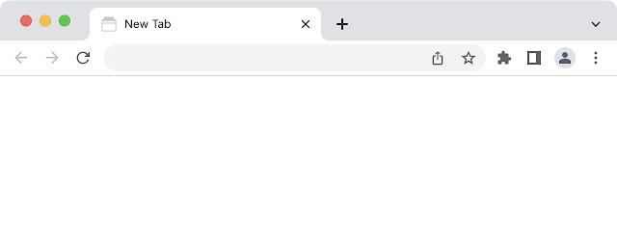
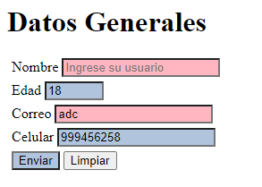
/ VALIDACIÓN DE FORMULARIOS
Se agrega la especificación de las pseudo clases :valid e :invalid para identificar a los campos que cumplen la validación.
≈¬¬¬ççç
input:valid {
background-color: lightsteelblue;
}
input:invalid {
background-color: lightpink;
}
En el navegador veremos algo similar a lo siguiente:

Slide 29
/ OTROS CONTROLES DE FORMULARIOS

Slide 30
/ OTROS CONTROLES DE FORMULARIOS
SELECCIÓN DE ARCHIVOS
Mediante la etiqueta <input> podemos colocar un campo en un formulario que nos permite seleccionar un archivo para su envío.
Etiqueta | Campo de formulario
<input type=“file” /> | Selección de archivo.

Slide 31
/ OTROS CONTROLES DE FORMULARIOS
SELECCIÓN DE ARCHIVOS
Para realizar el envío debemos tener en cuenta algunos atributos:
method: aplica a la etiqueta <form>. Indica el método de envío del formulario. Para el envío de un archivo debe especificarse el valor “post”.
enctype: aplica a la etiqueta <form>. Indica el tipo de contenido que es enviado por el formulario. Para el envío de un archivo se debe especificar el valor “multipart/form-data”.
accept: aplica a la etiqueta <input>. Permite especificar los tipos de archivo que se aceptan en el envío.
multiple: aplica a la etiqueta <input>. Permite adjuntar varios archivos para el envío.

Slide 32
/ OTROS CONTROLES DE FORMULARIOS
SELECCIÓN DE ARCHIVOS
El siguiente código HTML presenta un formulario con un campo de selección de archivos.
≈¬¬¬ççç
<form name="formulario" method="post" enctype="multipart/form-data" action="">
<div>
Archivo <input type="file" name="archivo" accept=".pdf,.docx,.doc,.txt" />
</div>
<div>
<input type="submit" name="enviar" value="Enviar" />
<input type="reset" name="limpiar" value="Limpiar" />
</div>
</form>

Slide 33
/ OTROS CONTROLES DE FORMULARIOS
SELECCIÓN DE COLOR
Mediante la etiqueta <input> podemos colocar un campo en el formulario que nos permite seleccionar un color.
Etiqueta | Campo de formulario
<input type=“color” /> | Selección de color
Atributos para la selección de color:
value: define un color por defecto que será mostrado en el seleccionador de color. Puede especificarse en código hexadecimal.
El color que se seleccione con este campo se obtendrá y será enviado con su valor hexadecimal.

Slide 34
/ OTROS CONTROLES DE FORMULARIOS
SELECCIÓN DE COLOR
El siguiente código HTML presenta un formulario con un campo de selección de color.
≈¬¬¬ççç
<form name="formulario" method="post" action="">
<div>
Seleccione un color <input type="color" name="picker" value="#3089b5" />
</div>
<div>
<input type="submit" name="enviar" value="Enviar" />
<input type="reset" name="limpiar" value="Limpiar" />
</div>
</form>

Slide 35
/ INCORPORANDO MAPAS RESPONSIVE

Slide 36

/ INCORPORANDO MAPAS RESPONSIVE
GOOGLE MAPS
Más de 150 millones de usuarios acceden a Google Maps mensualmente. Añadir un widget responsivo de Google Maps puede ayudar a los consumidores a localizar los negocios de sus clientes, da credibilidad a sus organizaciones y mejora la experiencia general del usuario.
La incorporación de un mapa en tu sitio web también puede reducir la tasa de rebote y ayuda a tus esfuerzos de optimización de motores de búsqueda.
Los mapas de Google son interactivos de por sí, y Google facilita su integración en los sitios web. Sin embargo, Google Maps no es responsivo por defecto, lo que significa que no cambia de tamaño automáticamente en función del tamaño de la pantalla del dispositivo. Se necesita una programación adicional para hacer posible el cambio de tamaño automático.

Slide 37
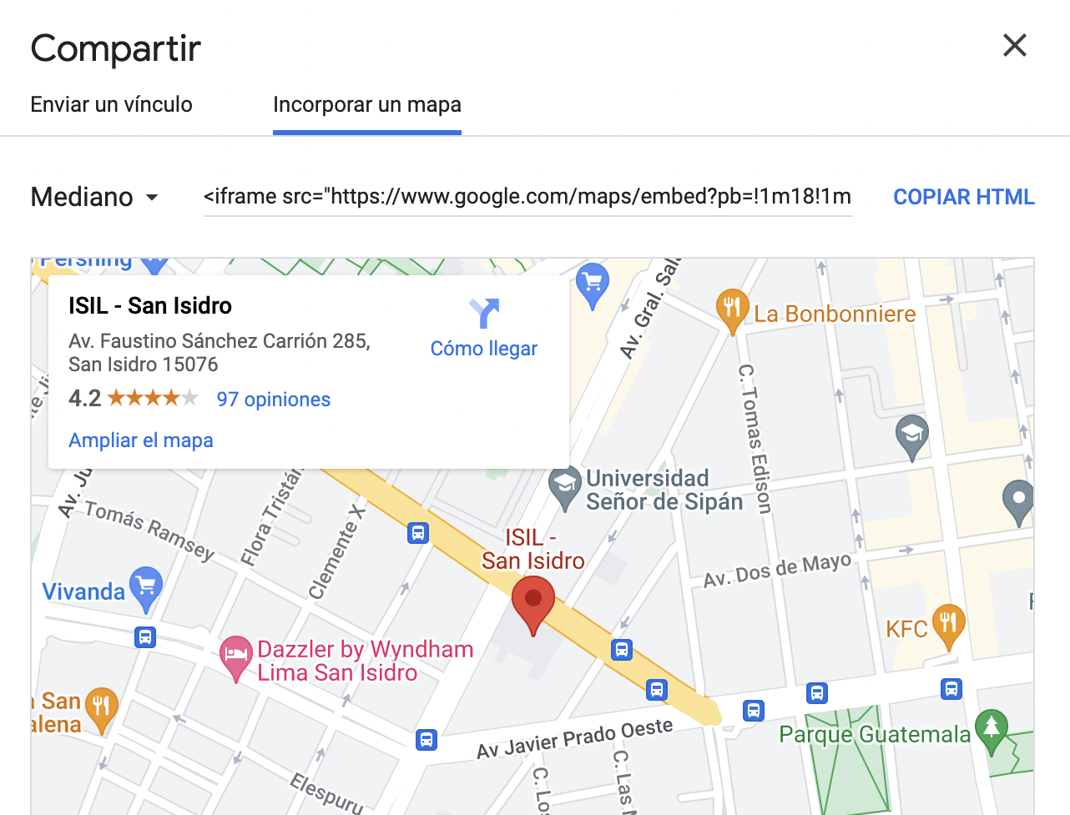
/ INSERTAR UN MAPA RESPONSIVE
Obtener un código de acoplamiento de Google
Ir a Google Maps.
Coloca la dirección del mapa en la barra de búsqueda y haz clic en el botón de búsqueda.
Haz clic en el icono de compartir.
Selecciona "Acoplar mapa".
Selecciona el tamaño del mapa en el menú desplegable.
Selecciona y copia el código HTML iframe de inserción﻿.

Slide 38
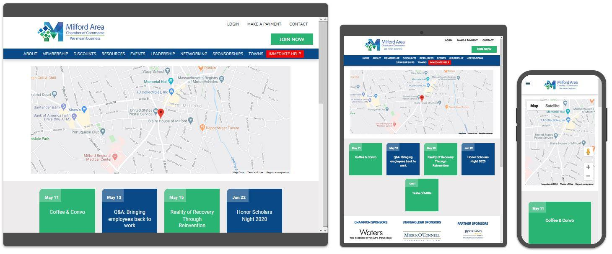
/ INSERTAR UN MAPA RESPONSIVE
Obtener un código de acoplamiento de Google
Pegue el código de inserción en su página HTML.
≈¬¬¬ççç
<iframe src="xxxxxxxx" width="100%" height="100%" frameborder="0" style="border:0" allowfullscreen></iframe>
Cambiar el ancho y el alto del iframe al 100 por ciento permitirá que el mapa de Google abarque completamente el contenedor de widgets HTML, lo que hará que Google Map responda y sea fácil de cambiar de tamaño en cualquier dispositivo.

Slide 39
/ ESTRUCTURA DE UNA TABLA

Slide 40

/ ESTRUCTURA DE UNA TABLA
TABLAS EN HTML
Las tablas han estado presentes desde las primeras versiones de HTML.
En el pasado fueron utilizadas para maquetar la página web completa.
Una tabla es un conjunto estructurado de datos distribuidos en filas y columnas.
Permite mostrar datos de manera sencilla y ordenada.

Slide 41
/ ESTRUCTURA DE UNA TABLA
ESTRUCTURA BÁSICA
Para definir una tabla se utiliza la etiqueta <table>.
Una fila queda definida por la etiqueta <tr> (Table Row).
Una columna queda definida por la etiqueta <td> (Table Data).
Una fila tiene una cantidad determinada de columnas o celdas.
≈¬¬¬ççç
<table>
<tr>
<td>Titulo</td>
<td>Año de Estreno</td>
</tr>
<tr>
<td>Episodio IV: Una Nueva Esperanza</td>
<td>1977</td>
</tr>
<tr>
<td>Episodio V: El Imperio Contraataca</td>
<td>1980</td>
</tr>
<tr>
<td>Episodio VI: El Retorno del Jedi</td>
<td>1983</td>
</tr>
</table>
El ejemplo define una tabla de 3 filas por 2 columnas (3 x 2).

Slide 42
/ ESTRUCTURA DE UNA TABLA
USO DE CABECERAS
Con la etiqueta <th> (Table Header) podemos definir la cabecera de una columna. El navegador resalta el texto con esta etiqueta.
Al definir una cabecera, el texto de esta se muestra en negrita y centrado.
≈¬¬¬ççç
<table>
<tr>
<th>Titulo</th>
<th>Año de Estreno</th>
</tr>
<tr>
<td>Episodio IV: Una Nueva Esperanza</td>
<td>1977</td>
</tr>
<tr>
<td>Episodio V: El Imperio Contraataca</td>
<td>1980</td>
</tr>
<tr>
<td>Episodio VI: El Retorno del Jedi</td>
<td>1983</td>
</tr>
</table>

Slide 43
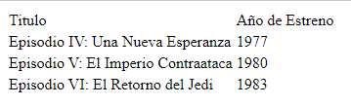
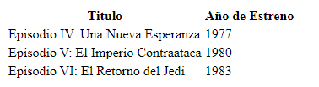
/ ESTRUCTURA DE UNA TABLA
USO DE CABECERAS
En el navegador podremos ver, en el caso de la tabla sin cabeceras:
En el caso de la tabla con cabeceras:
Notes:
Por defecto, los elementos de una cabecera se muestran centrados y en negrita.
Por defecto, los elementos de una celda se muestran alineados a la izquierda.

Slide 44

/ ESTRUCTURA DE UNA TABLA
CONSIDERACIONES SOBRE LAS CELDAS
Una tabla se crea tomando en cuenta el número de elementos de la primera fila.
Por ejemplo, si la primera fila contiene 3 columnas o celdas, la tabla esperará siempre 3 celdas en cada fila.
Si definimos una fila con menos celdas, las celdas faltantes en cada fila se mostrarán vacías, es decir que no se mostraría el espacio de la celda.
Si definimos una fila con más celdas, las celdas faltantes en la columna se mostrarán vacías.

Slide 45
/ ESTRUCTURA DE UNA TABLA
COMBINACIÓN DE CELDAS
Es posible combinar celdas utilizando el atributo colspan para combinar horizontalmente y rowspan para combinar verticalmente.
≈¬¬¬ççç
<table>
<tr>
<th>Trilogía</th>
<th>Titulo</th><th>Año de Estreno</th>
</tr>
<tr>
<td rowspan="3">Original</td> <!-- Abarca 3 filas -->
<td>Episodio IV: Una Nueva Esperanza</td><td>1977</td>
</tr>
<tr>
<td>Episodio V: El Imperio Contraataca</td><td>1980</td>
</tr>
<tr>
<td>Episodio VI: El Retorno del Jedi</td><td>1983</td>
</tr>
<tr>
<td colspan="3">Star Wars</td> <!-- Abarca 3 columnas -->
</tr>
</table>

Slide 46

/ ESTRUCTURA DE UNA TABLA
ORGANIZACIÓN DE TABLAS
Cuando se crea una tabla, el navegador va organizando los elementos en el orden en que van apareciendo.
En el caso de tablas complejas, conviene definir la estructura especificando los elementos que conforman la cabecera, el cuerpo y el pie de la tabla.
Para definir la cabecera de la tabla se utiliza la etiqueta <thead>, <tbody> para el cuerpo y <tfoot> para el pie.
También podemos agregar un título o descripción de la tabla con la etiqueta <caption>.

Slide 47
Si bien las etiquetas <thead>, <tbody> y <tfoot> no agregan una funcionalidad relacionada con la accesibilidad o el aspecto visual, sí son útiles para aplicar estilos.
Por ejemplo, mediante CSS podemos establecer que la cabecera de la tabla se repita en cada página impresa.

Slide 48
/ ESTRUCTURA DE UNA TABLA
ORGANIZACIÓN DE TABLAS
Observemos el siguiente código HTML
≈¬¬¬ççç
<table>
<caption>Star Wars</caption>
<thead>
<tr>
<th>Trilogía</th>
<th>Titulo</th><th>Año de Estreno</th>
</tr>
</thead>
<tbody>
<tr>
<td rowspan="3">Original</td>
<td>Episodio IV: Una Nueva Esperanza</td><td>1977</td>
</tr>
<tr><td>Episodio V: El Imperio Contraataca</td><td>1980</td></tr>
<tr><td>Episodio VI: El Retorno del Jedi</td><td>1983</td></tr>
</tbody>
<tfoot>
<tr><td colspan="3">Star Wars : Idea original de George Lucas</td></tr>
</tfoot>
</table>

Slide 49
/ APLICACIÓN DE FORMATO A TABLAS CON PSEUDOCLASES CHILD

Slide 50

PROPIEDADES CSS PARA TABLAS
Para aplicar estilos a una tabla podemos utilizar las propiedades que ya hemos visto, como border o background-color, y aplicarlo a los elementos que conforman una tabla como table, tr o td.

Slide 51
/ APLICACIÓN DE FORMATO A TABLAS CON PSEUDOCLASES CHILD
PROPIEDADES CSS PARA TABLAS
También existen propiedades específicas para tablas:
border-collapse: permite fusionar los bordes. Puede tomar los valores separate (bordes separados) o collapse (bordes fusionados).
border-spacing: especifica el espaciado entre los bordes de celdas adyacentes. Se especifica una unidad en pixeles. Pueden especificarse dos valores contiguos, en ese caso el primer valor especifica el espacio horizontal y el segundo el espacio vertical.
caption-style: especifica el lugar de la etiqueta caption. Puede tomar los valores top o bottom.
empty-cells: establece si las celdas vacías se muestran en una tabla. Puede tomar los valores show o hide.
table-layout: indica si las celdas deben ajustarse a un tamaño fijo. Puede tomar los valores auto (la tabla se ajusta a su contenido) o fixed (los contenidos se muestran en el espacio disponible).

Slide 52
/ APLICACIÓN DE FORMATO A TABLAS CON PSEUDOCLASES CHILD
PROPIEDADES CSS PARA TABLAS
Aplicamos los siguientes estilos a la tabla anterior.
≈¬¬¬ççç
table {
border: 1px solid #cccccc;
width: 40%;
border-collapse: collapse;
}
caption {
font-family: Arial, Helvetica, sans-serif;
font-size: 12pt;
font-weight: bold;
}
th {
background-color: lightblue;
}
td {
border: 1px solid lightslategrey;
}
tfoot {
text-align: center;
}

Slide 53

/ APLICACIÓN DE FORMATO A TABLAS CON PSEUDOCLASES CHILD
PSEUDOCLASES CHILD
Las pseudoclases child permiten aplicar un estilo a un elemento o a un grupo de elementos hermanos.
first-child: representa al primer elemento de un grupo de elementos hermanos.
last-child: representa al último elemento de un grupo de elementos hermanos.
nth-child(valor): identifica a uno o varios elementos en función a su posición entre un grupo de elementos hermanos. Sus posibles valores son:
odd: posiciones impares.
even: posiciones pares.
An+B: identifica una posición que coincide con el patrón An+B donde n es un valor entero positivo. Por ejemplo: 2n+1 identifica una posición impar.

Slide 54
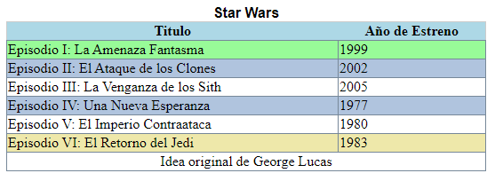
/ APLICACIÓN DE FORMATO A TABLAS CON PSEUDOCLASES CHILD
PSEUDOCLASES CHILD
Aplicamos los siguientes estilos a una tabla de ejemplo.
≈¬¬¬ççç
tbody tr:first-child {
background-color: palegreen;
}
tbody tr:nth-child(even) {
background-color: lightsteelblue;
}
tbody tr:last-child {
background-color: palegoldenrod;
}
En el navegador veremos algo similar a lo siguiente:
Notes:
El mismo efecto que el mostrado se obtiene especificando la pseudo clase nth-child(2n).
Si queremos dar estilo a las filas impares podemos utilizar nth-child(odd) o nth-child(2n + 1).

Slide 55
/ CONCLUSIONES
Las tablas ayudan a mostrar datos de manera sencilla y ordenada.
Los formularios permiten el ingreso de datos por parte del usuario para su posterior procesamiento.
Es necesario validar los datos ingresados por el usuario para evitar procesar datos erróneos.

Slide 56
/ BIBLIOGRAFÍA
Guevara, A. (2016). Pseudoclases CSS: first-child, last-child y nth-child. Recuperado de https://devcode.la/tutoriales/pseudoclases-css-first-child-last-child-nth-child/
Manz. (s.f.). Botones de envío de formularios. Recuperado de https://lenguajehtml.com/html/formularios/botones-de-envio-de-formulario/
Manz. (s.f.). Creación de un formulario. Recuperado de https://lenguajehtml.com/html/formularios/crear-un-formulario/
Manz. (s.f.). Controles: Casillas o botones. Recuperado de https://lenguajehtml.com/html/formularios/controles-casillas-o-botones/
Manz. (s.f.). Controles: Campos de texto. Recuperado de https://lenguajehtml.com/html/formularios/controles-campos-de-texto/

Slide 57
Manz. (s.f.). Controles: Campos numéricos. Recuperado de https://lenguajehtml.com/html/formularios/controles-campos-numericos/
Manz. (s.f.). Controles: Listas de selección. Recuperado de https://lenguajehtml.com/html/formularios/controles-listas-de-seleccion/
Manz. (s.f.). Controles: Selección de archivos. Recuperado de https://lenguajehtml.com/html/formularios/controles-seleccion-archivos/
Manz. (s.f.). Controles: Selección de color. Recuperado de https://lenguajehtml.com/html/formularios/controles-seleccion-color/
Manz. (s.f.). Etiquetas HTML de tablas. Recuperado de https://lenguajehtml.com/html/semantica/etiquetas-html-de-tablas/
Manz. (s.f.). Tablas CSS. Recuperado de https://lenguajecss.com/css/representacion-datos/tablas-css/

Slide 58
Manz. (s.f.). Validaciones HTML5. Recuperado de https://lenguajehtml.com/html/formularios/validaciones-html5/
MDN Web Docs. (2021). Formularios en HTML5. Recuperado de https://developer.mozilla.org/es/docs/Learn/Forms
MDN Web Docs. (2021). Funciones avanzadas de las tablas HTML y accesibilidad. Recuperado de https://developer.mozilla.org/es/docs/Learn/HTML/Tables/Advanced
MDN Web Docs. (2021). Tablas HTML. Recuperado de https://developer.mozilla.org/es/docs/Learn/HTML/Tables

